Slide 1
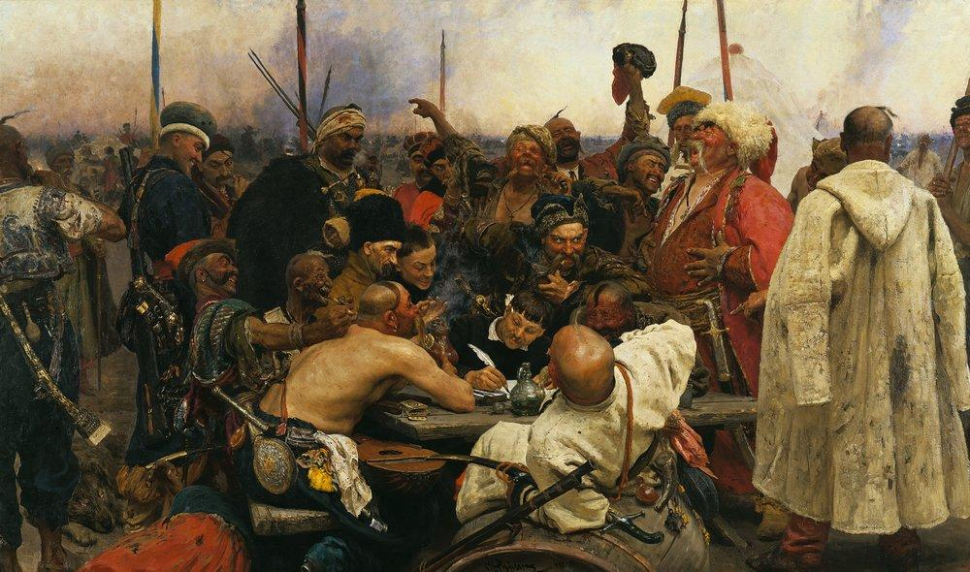
Укажите название картины и её автора

Slide 2
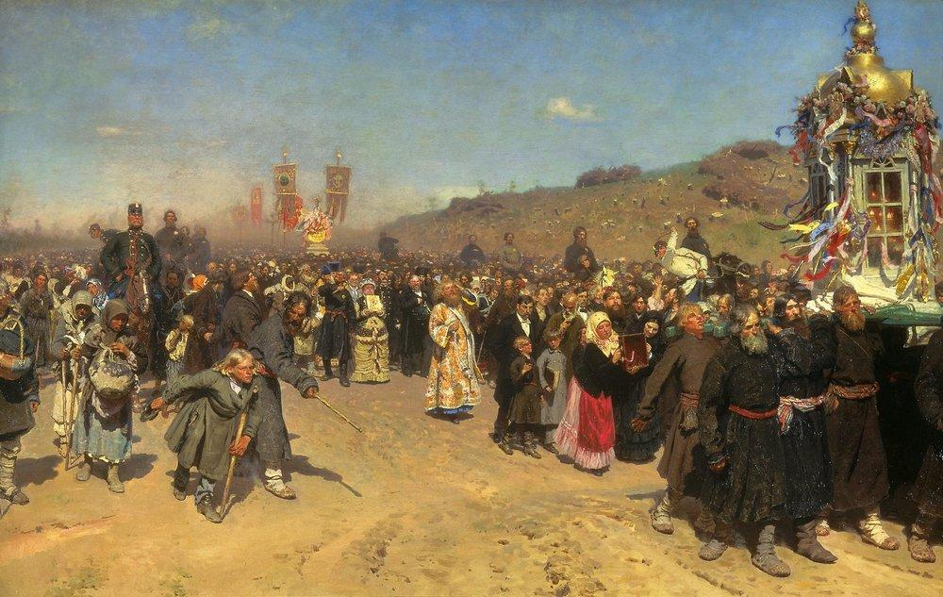
Укажите название картины и её автора

Slide 3
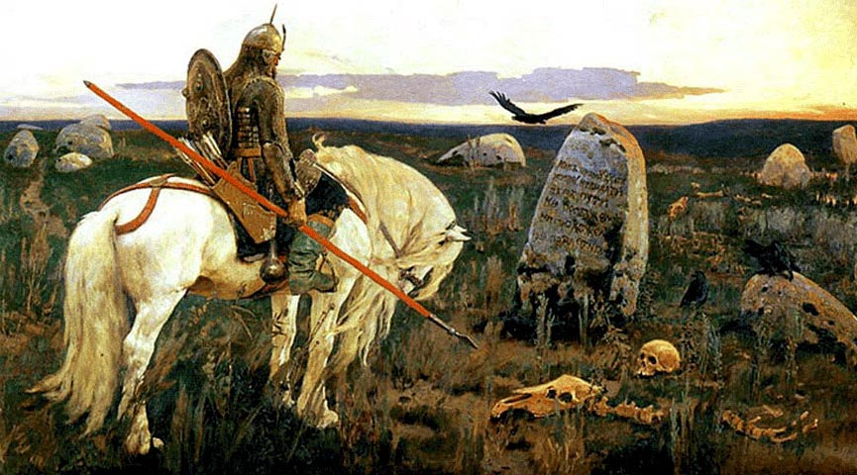
Укажите название картины и её автора

Slide 4
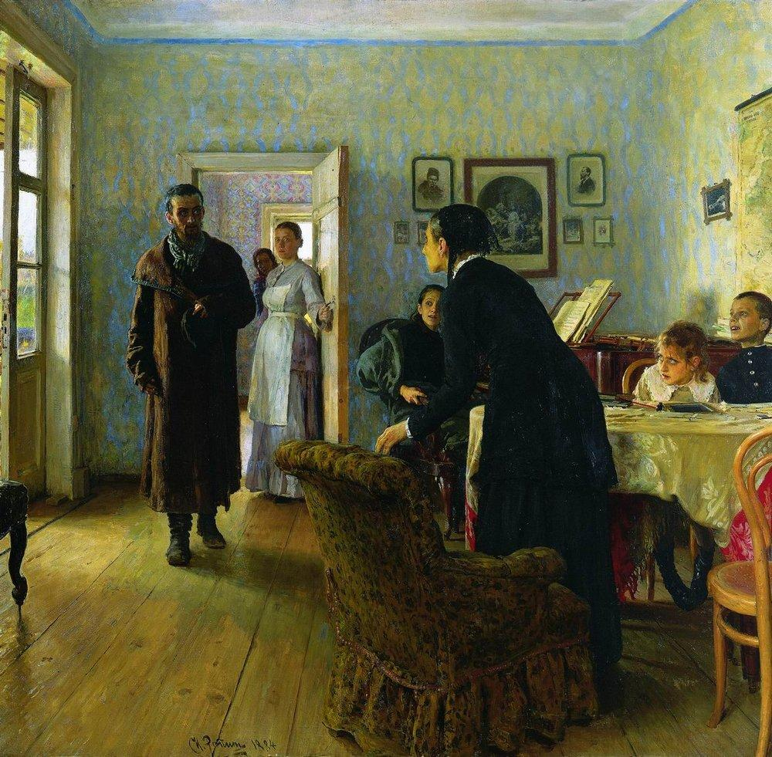
Укажите название картины и её автора

Slide 5
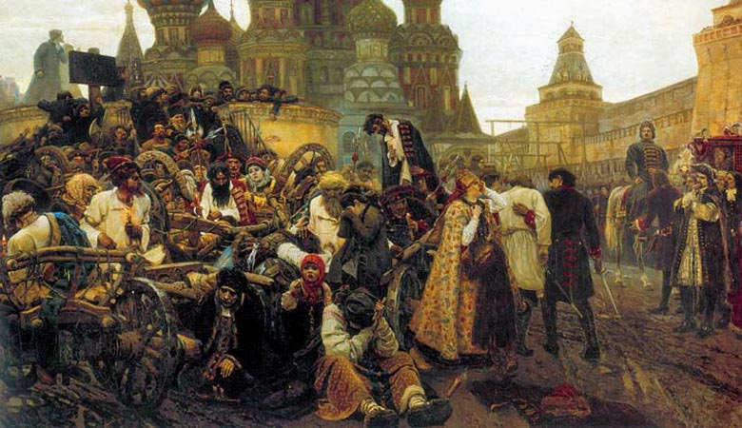
Укажите название картины и её автора

Slide 6
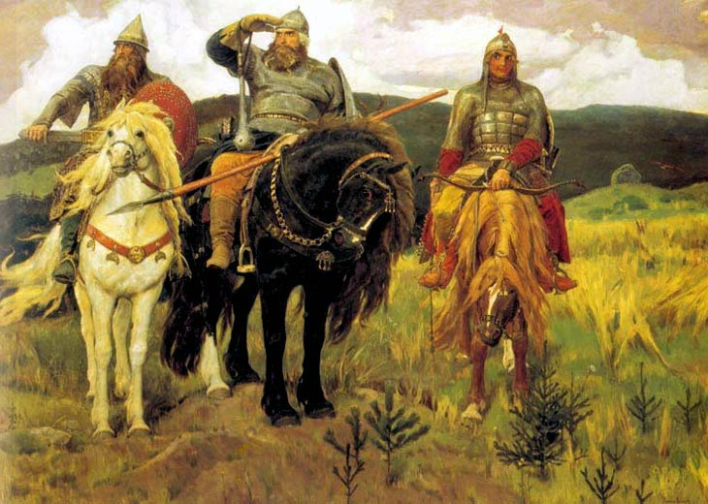
Укажите название картины и её автора

Slide 7
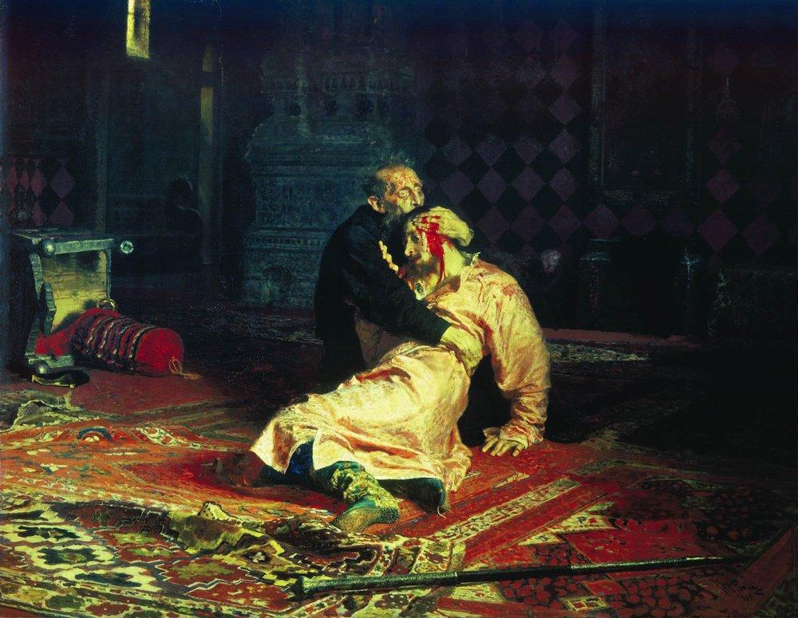
Укажите название картины и её автора

Slide 8
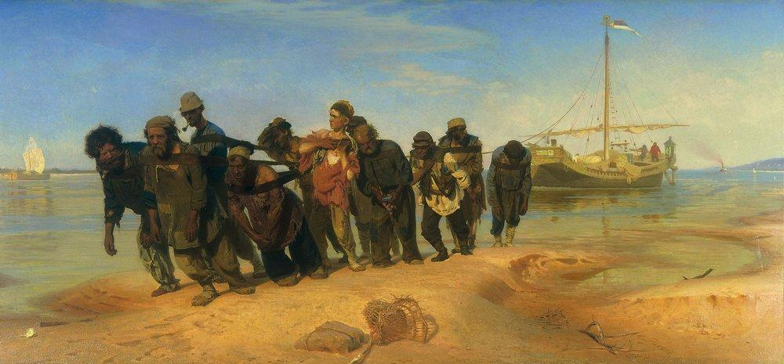
Укажите название картины и её автора

Slide 9
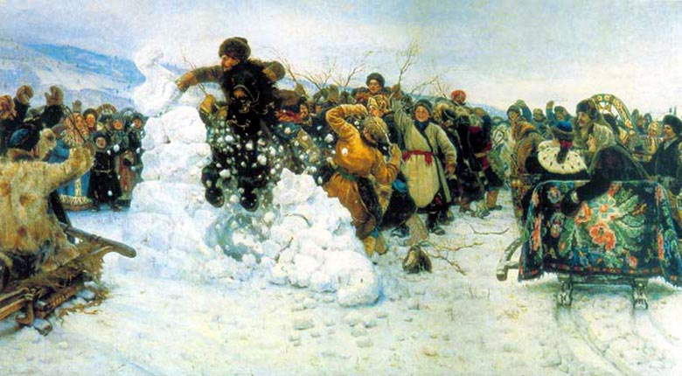
Укажите название картины и её автора

Slide 10
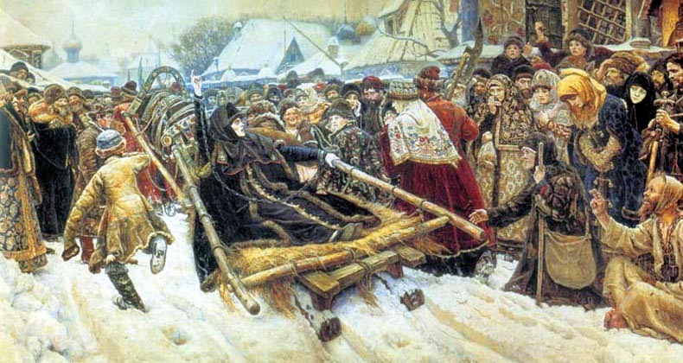
Укажите название картины и её автора

Slide 11
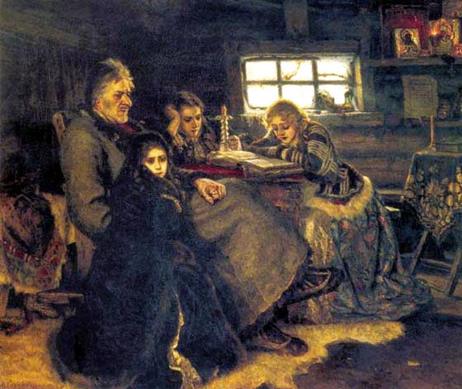
Укажите название картины и её автора

Slide 12
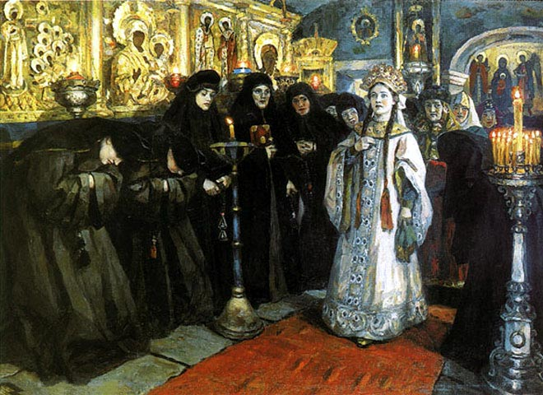
Укажите название картины и её автора

Slide 13
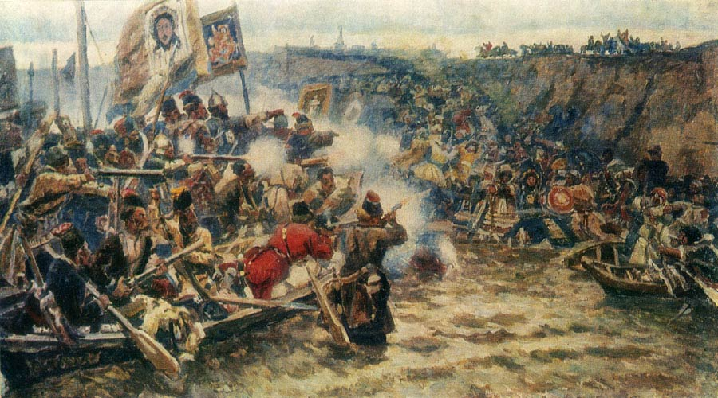
Укажите название картины и её автора

Slide 14
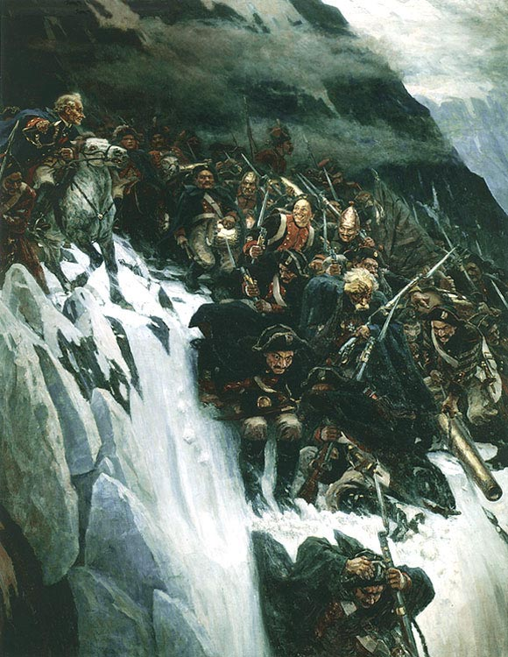
Укажите название картины и её автора

Slide 15
Проверь себя!
Запорожцы пишут письмо турецкому хану И.Репин
Крестный ход в Курской губернии И .Репин
Витязь на распутье В.Васнецов
Не ждали И.Репин
Утро стрелецкой казни И.Репин
Три богатыря В.Васнецов
Иван Грозный и сын его Иван И.Репин
Бурлаки на Волге И.Репин
Взятие снежного городка В.Суриков
Боярыня Морозова И.Репин
Меншиков в Берёзове И.Репин
Царевна Софья И.Репин
Покорение Ермаком Сибири В.Суриков
Переход Суворова через Альпы И.Репин

